Slide 1
Определение координат мобильного объекта в сверхширокополосной беспроводной сети
Автор: Милославов Глеб Евгеньевич Научный руководитель: Кузьмин Лев Викторович Московский физико-технический институт (национальный исследовательский университет)
Институт радиотехники и электроники им. В. А. Котельникова (Российская академия наук)
24.06.2025

Slide 2
Вводная часть
Сферы жизни, требующие корректного позиционирования внутри помещений:
Промышленность и логистика
Здравоохранение
Торговля и общественные пространства
Умные здания и офисы

Slide 3
Вводная часть
Проблемы и причины сложности позиционирования внутри помещения:
Отсутствие сигналов GPS/ГЛОНАСС из-за экранирования стенами и перекрытиями.
Динамическая среда помещений может ухудшать точность, требуются частые калибровки устройств.

Slide 4
Вводная часть
Существующие технологии
Низкая точность (RSSI в WI-FI и Bluetooth)
Дорогая и сложная реализация (TOA и TDOA методы)

Slide 5
Вводная часть
Актуальность: Сверхширокополосные (СШП, UWB) технологии (полосы более 500МГц) демонстрируют сантиметровую точность (0.1–0.5 м) и устойчивость к многолучевому распространению сигналов. В купе с этим такой способ позиционирования легче реализуем, в отличие от временных методов по типу TOA и TDOA.
Новизна: Использование хаотических СШП радиоимпульсов и метод измерения расстояния по амплитуде сигнала.

Slide 6
Цели и задачи работы
Цель: Создание макета СШП сети, обеспечивающий измерение расстояния между узлами (с возможной большей точностью) на основе хаотических радиоимпульсов и проведение экспериментов для понимания возможной точности данного метода.
Задачи:
Разработать аппаратную платформу для генерации и приема СШП хаотических сигналов.
Провести экспериментальные исследования точности измерения расстояния и позиционирования в реальных условиях.

Slide 7
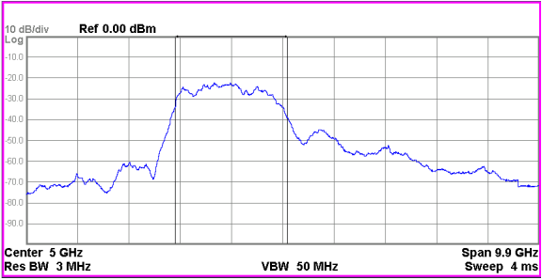
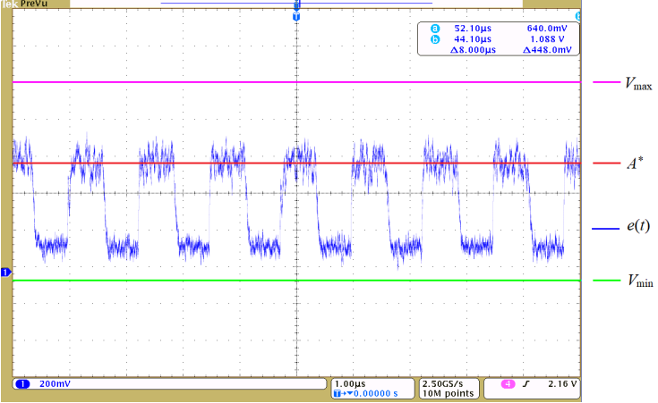
Методы
Форма огибающей хаотических радиоимпульсов на выходе логарифмического детектора
Спектр мощности хаотических колебаний (3–5 ГГц)

Slide 8
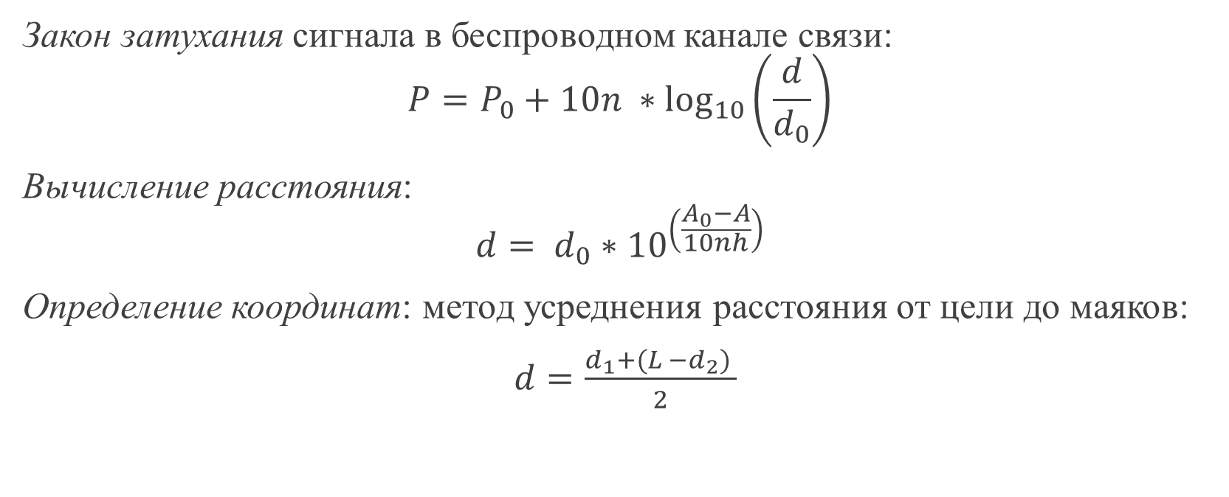
Методы
Закон затухания сигнала в беспроводном канале связи: $P=P_{0}+10n ∗\log_{10}\left(\frac{d}{d_{0}}\right)$
Вычисление расстояния: $d= d_{0}∗{10}^{\left(\frac{A_{0}−A}{10nh}\right)}$
Определение координат: метод усреднения расстояния от цели до маяков:
$d=\frac{d_{1}+(L −d_{2}) }{2}$

Slide 9
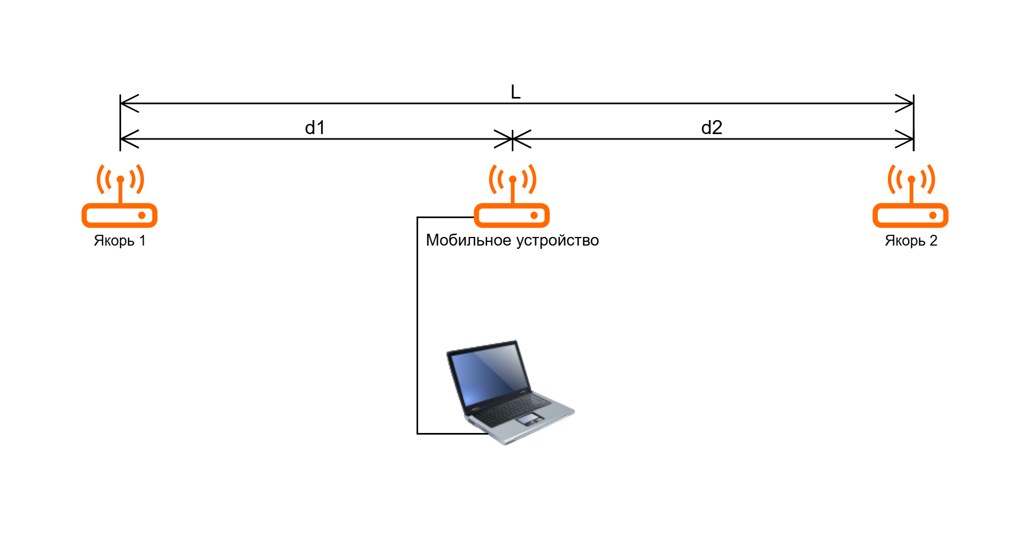
Проведение эксперимента

Slide 10
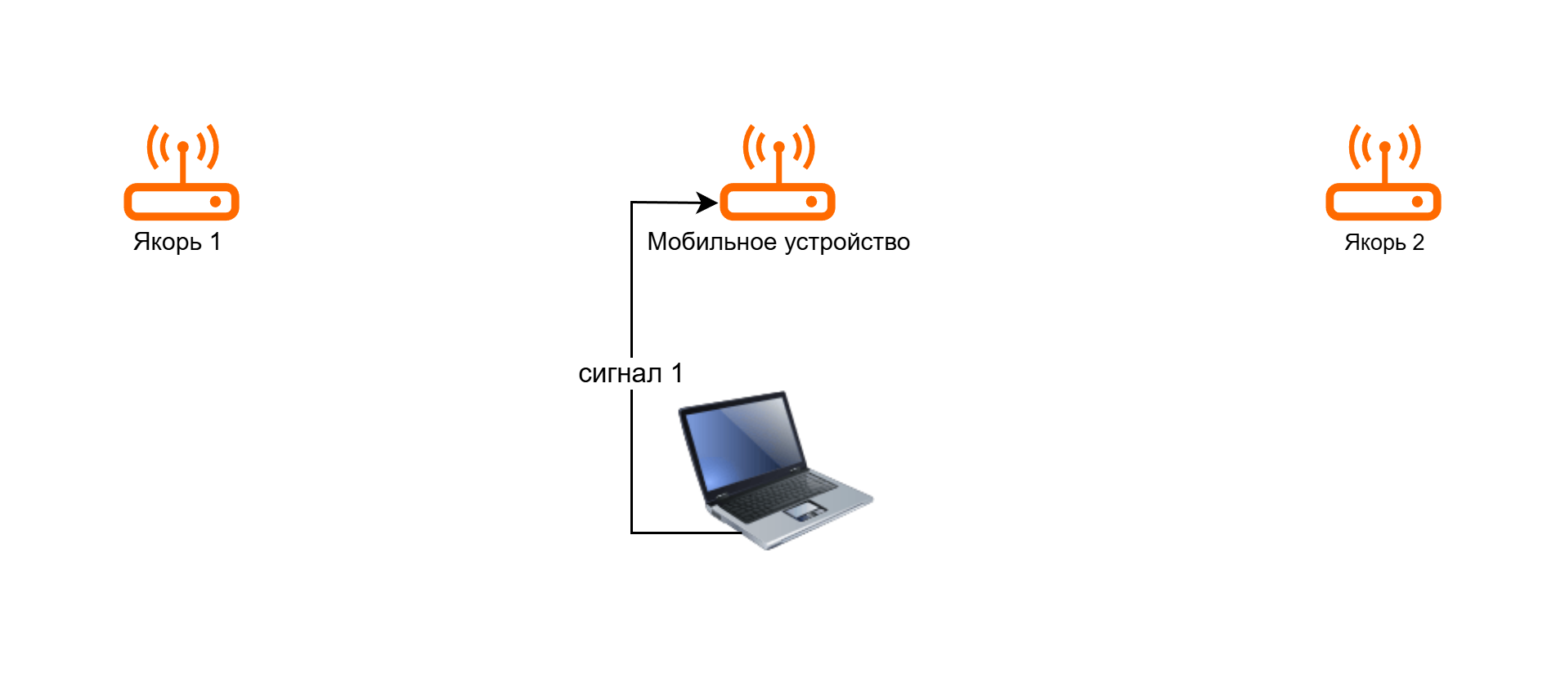
Проведение эксперимента

Slide 11
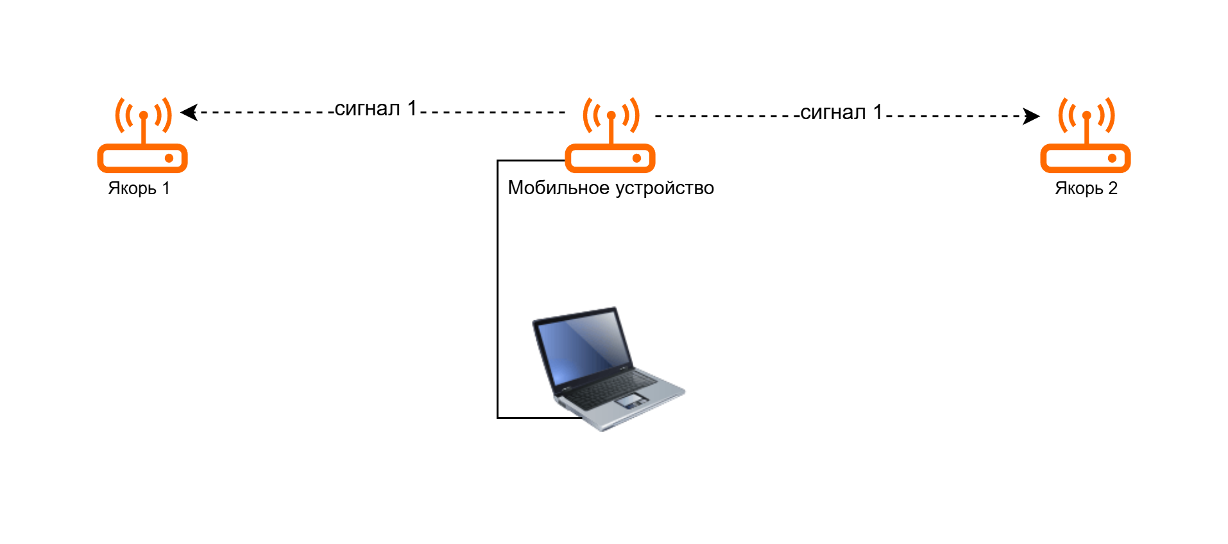
Проведение эксперимента

Slide 12
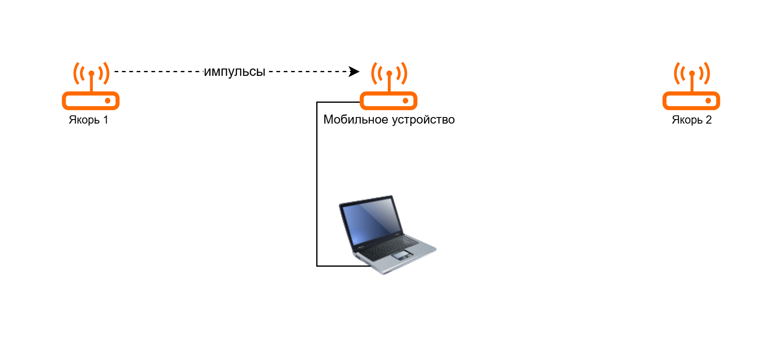
Проведение эксперимента

Slide 13
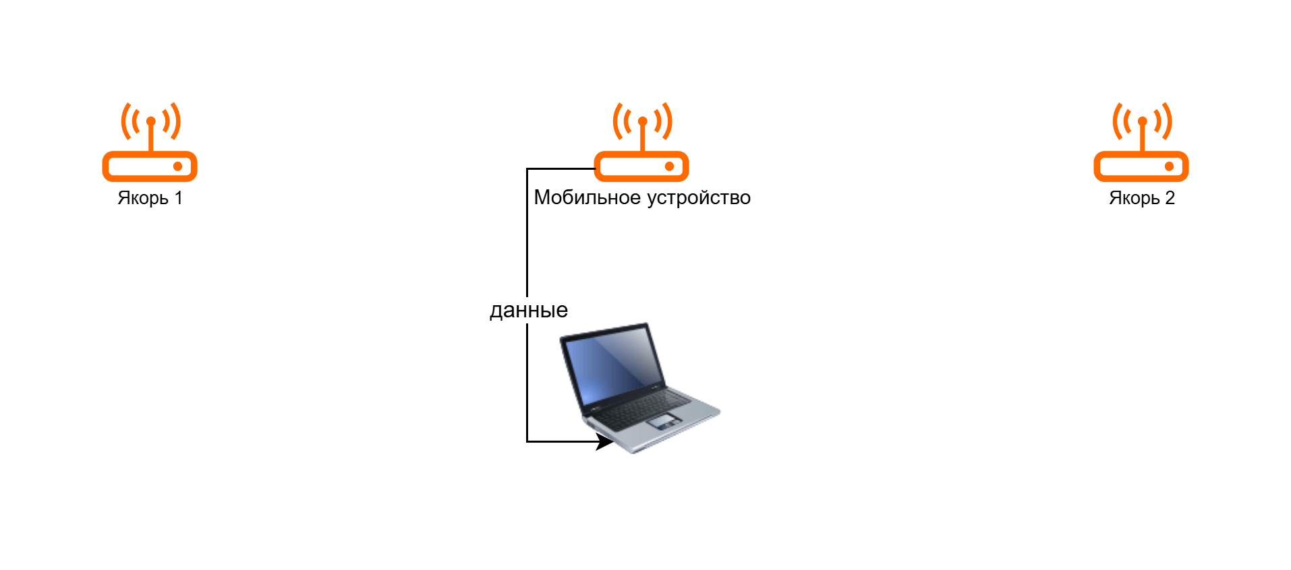
Проведение эксперимента

Slide 14

Проведение эксперимента

Slide 15
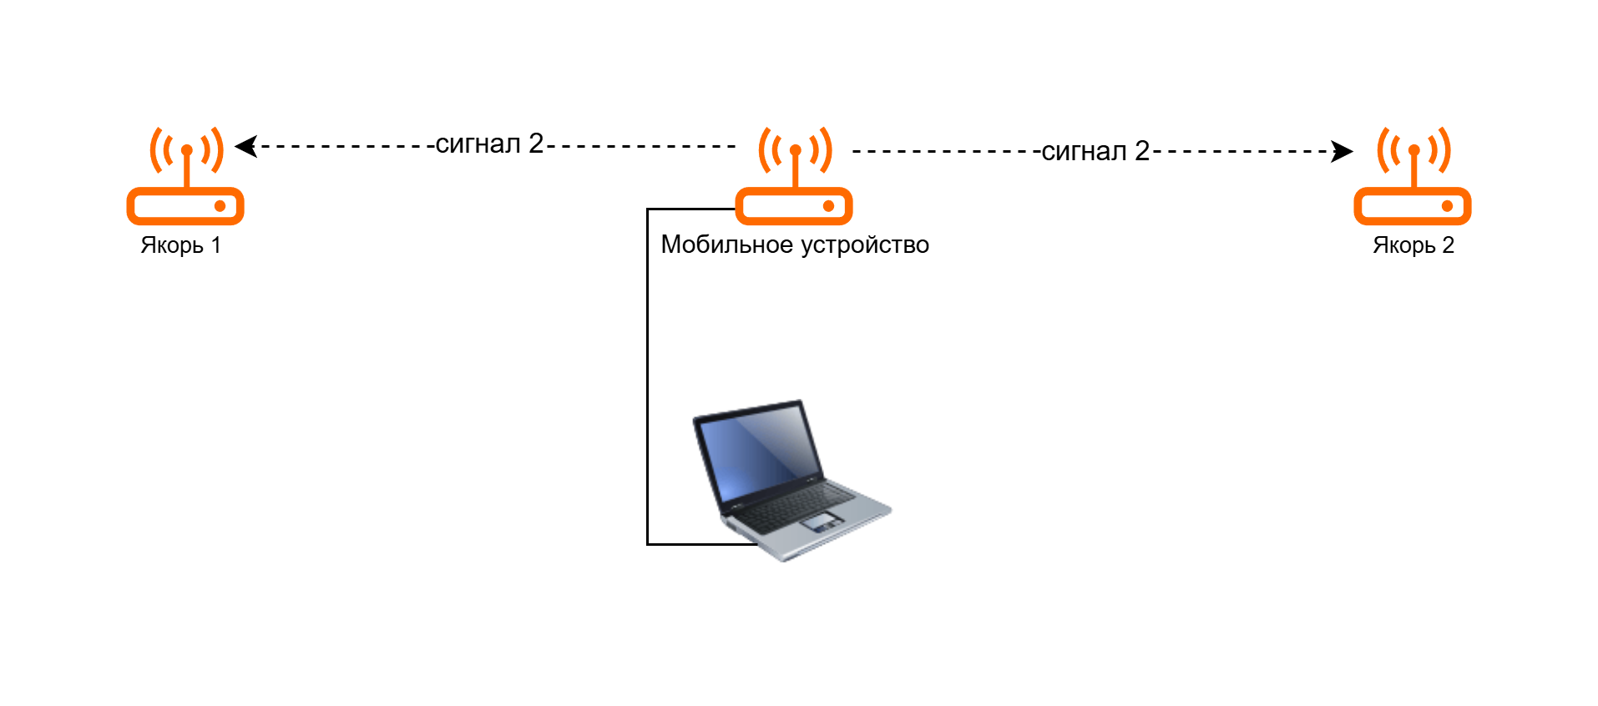
Проведение эксперимента

Slide 16
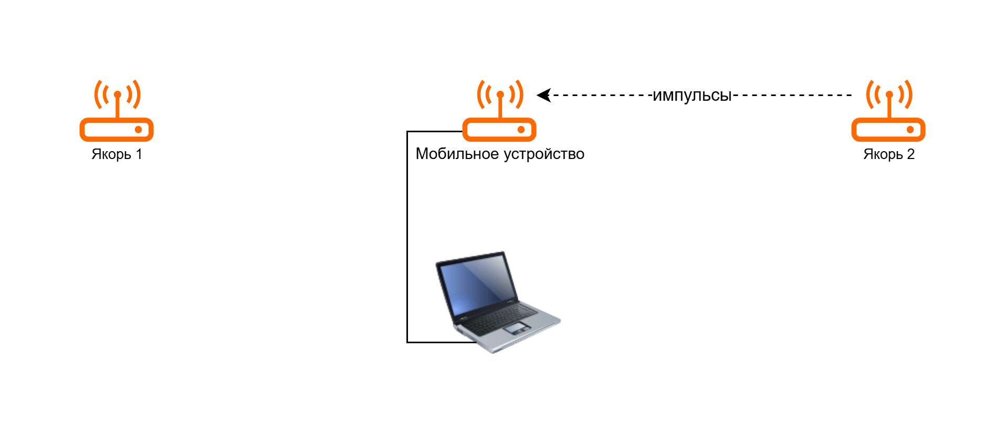
Проведение эксперимента

Slide 17
Схема эксперимента

Slide 18
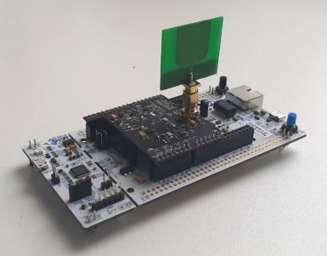
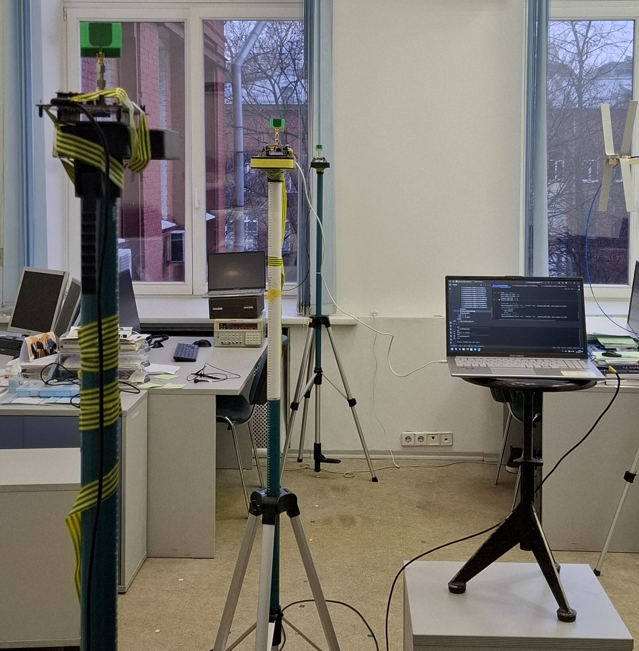
Фото установки

Slide 19
Результаты измерений
Реальные координаты, м | Измеренные координаты, м | Ошибка, м
0,50 | 1,00 | -0,50
0,75 | 1,13 | -0,38
1,00 | 1,01 | -0,01
1,25 | 1,20 | 0,05
1,50 | 1,40 | 0,10
1,75 | 1,67 | 0,08
2,25 | 2,10 | 0,15
2,50 | 2,55 | -0,05
2,75 | 2,80 | -0,05
3,25 | 3,46 | -0,21
3,50 | 3,47 | 0,03
3,75 | 3,93 | -0,18
4,00 | 4,05 | -0,05
4,25 | 4,48 | -0,23
4,50 | 4,25 | -0,25

Slide 20
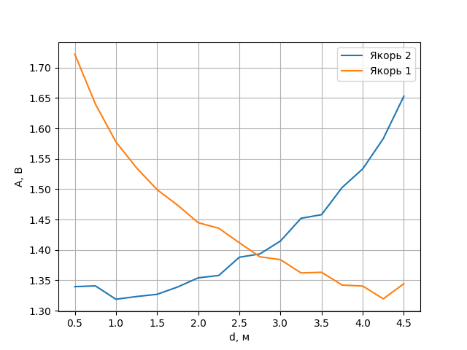
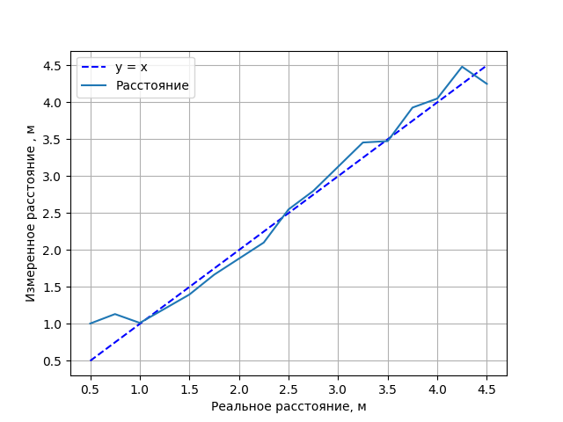
Результаты измерений
Амплитуда сигналов с якорей при изменении положения мобильного устройства
Результаты определения координат Средняя абсолютная ошибка 15см

Slide 21
Результаты измерений
Несмотря на сильные выбросы на краях зоны проведения измерений, конечные результаты оправдали сантиметровую точность. Ошибки по итогам измерений:
Среднеквадратичная, м | Средняя абсолютная, м | Максимальная, м
0,18 | 0,17 | 0,50

Slide 22
Заключение
Предложенный подход сочетает высокую точность позиционирования (до 50 см) с технической простотой реализации, что делает его перспективным для IoT-приложений, промышленной автоматизации и умных помещений.
Дальнейшие исследования направлены на подключение большего количества устройств и на определение координат на плоскости и в пространстве.

